Slide 1


N.K.U.A. – Department of Science
Psachna, Euboea - Euripus Campus
Φυσική Περιβάλλοντος :
“κεφ 4: Θερμοδυναμική και Στατική της Ατμόσφαιρας“
Καθ. Μιχάλης Γρ Βραχόπουλος
Επι. Καθ. Δημήτριος Λαδάκης
Energy and Environmental Research Laboratory

Slide 2
Όπως έχει ήδη αναφερθεί, το ατμοσφαιρικό ρευστό είναι ένα μείγμα αερίων.
Θεωρείται ότι τόσο ο ξηρός αέρας όσο και ο υγρός ακόρεστος αέρας (το μείγμα ξηρού αέρα και μικρής ποσότητας υδρατμών) συμπεριφέρεται σαν ιδανικό αέριο.
Η μελέτη ιδιοτήτων του ατμοσφαιρικού ρευστού (αέρα) προϋποθέτει την επισκόπηση των βασικών θερμοδυναμικών νόμων οι οποίοι θα αναλυθούν παρακάτω όπως αυτοί εφαρμόζονται στην μελέτη του ατμοσφαιρικού ρευστού

Slide 3

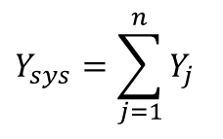
Εντατικές και εκτατικές ιδιότητες
Εκτατικές είναι οι ιδιότητες του συστήματος που εξαρτώνται από το μέγεθος (την έκταση) του συστήματος ή από τη μάζα του. Αν ένα σύστημα διαιρεθεί σε n μέρη τότε η συνολική τιμή της εκτατικής ιδιότητας είναι το άθροισμα των επιμέρους συνεισφορών από τα n μέρη.
Παράδειγμα εκτατικής ιδιότητας είναι ο όγκος
Εντατικές είναι οι ιδιότητες του συστήματος που είναι ανεξάρτητες από το μέγεθος (την έκταση) του συστήματος ή από τη μάζα του. Αν ένα σύστημα διαιρεθεί σε n μέρη τότε η τιμή της εντατικής ιδιότητας είναι ίδια για κάθε μια από τις n υποδιαιρέσεις.
Παράδειγμα εντατικής ιδιότητας είναι η θερμοκρασία.
$$Y_{sys}=\sum_{j=1}^{n}{Y_{j}}$$
$$T_{sys}=T_{j}$$

Slide 4
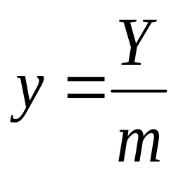
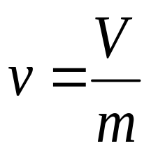
Εντατικές και εκτατικές ιδιότητες
Στις περισσότερες περιπτώσεις η τιμή μίας εντατικής ιδιότητας μπορεί να επιτευχθεί από το διαίρεση της αντίστοιχης εκτατικής ιδιότητας δια τη μάζα του συστήματος, δηλ:
Για παράδειγμα ο ειδικός όγκος (εντατική ιδιότητα) μπορεί να παραχθεί από τον όγκο (εκτατική ιδιότητα) διαιρούμενο δια τη μάζα:

Slide 5
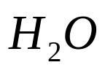
Ομογενείς ουσίες και φάσεις
Ομογενής ονομάζεται μία ουσία που έχει ομοιόμορφη φυσική δομή και χημική σύνθεση
Η χημική σύνθεση του νερού συμβολίζεται με αλλά το νερό μπορεί να υπάρξει σε διάφορες μορφές:
    Υγρή
    Αέρια
    Στερεή
Το νερό μπορεί επίσης να υπάρξει και σαν μίγμα υγρού και ατμού ή υγρού και στερεού. Αυτά και άλλα μίγματα του νερού έχουν την ίδια χημική σύνθεση αλλά η φυσική τους δομή δεν είναι ομοιόμορφη.
Κάθε μια από τις τρεις μορφές του νερού (υγρό, ατμός και στερεό) ονομάζεται φάση. Πολλές φορές ο ατμός ονομάζεται και αέριο.
Σε ένα διφασικό ή τριφασικό μίγμα οι φάσεις διαχωρίζονται μεταξύ τους από τα όρια των φάσεων.

Slide 6
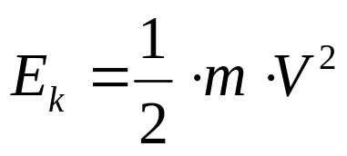
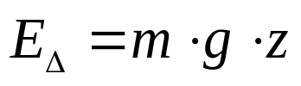
Μορφές Ενέργειας
(α) Μακροσκοπικά
(β) Μικροσκοπικά
Κινητική Ενέργεια (μακροσκοπική μορφή)
Δυναμική Ενέργεια (μακροσκοπική μορφή)
Εσωτερική Ενέργεια (μικροσκοπική μορφή).
Είναι θερμοδυναμική ιδιότητα και η μεταβολή της κατά τη διάρκεια μιας διεργασίας εξαρτάται μόνο από την αρχική και τελική κατάσταση.

Slide 7
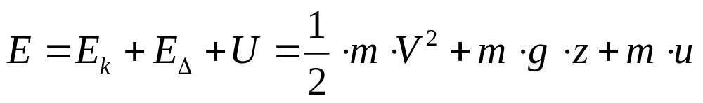
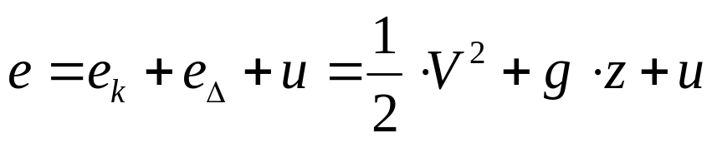
Μορφές Ενέργειας
Η εσωτερική ενέργεια δε μπορεί να μετρηθεί, αλλά οι μεταβολές της μπορούν να συσχετιστούν με άλλες μετρήσιμες ποσότητες όπως είναι η θερμοκρασία, η πίεση και ο ειδικός όγκος.
Η ολική ενέργεια ενός συστήματος αποτελείται από το άθροισμα των μακροσκοπικών και των μικροσκοπικών μορφών, τότε έχουμε ότι:
Η παραπάνω εξίσωση ανά μονάδα μάζας μπορεί να γραφεί σαν:

Slide 8
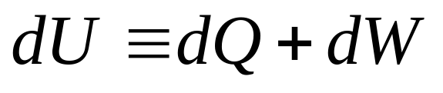
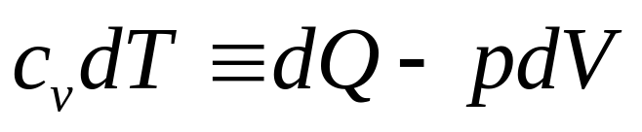
1^{ος} θερμοδυναμικός νόμος
Η θερμότητα που προσδίδεται σε ένα σύστημα …. Αυξάνει την εσωτερική ενέργεια του ή παράγει έργο!!!
c_{v}: Ειδική θερμότητα υπό σταθερό όγκο!!

Slide 9

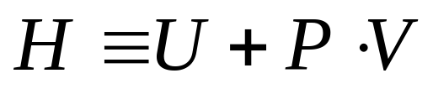
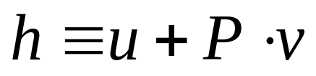
Ενθαλπία
Στην ανάλυση θερμοδυναμικών συστημάτων συχνά συναντάται ο συνδυασμός των ιδιοτήτων Για λόγους ευκολίας αυτός ο συνδυασμός ονομάζεται ενθαλπία και συμβολίζεται με το Η.
Η ενθαλπία ανά μονάδα μάζας ορίζεται από την εξίσωση:
Η ενθαλπία είναι μία συνάρτηση θερμοδυναμικών ιδιοτήτων και συνεπώς είναι κι αυτή μία ιδιότητα.

Slide 10

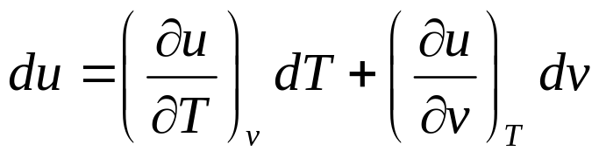
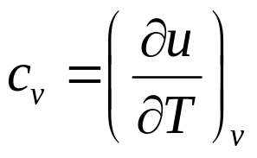
Ειδική Θερμότητα
Η εσωτερική ενέργεια μιας ομογενούς συμπιεστής ουσίας μπορεί να γραφεί σαν συνάρτηση 2 ανεξάρτητων ιδιοτήτων:
Η γενική έκφραση για τη μεταβολή της εσωτερικής ενέργειας μιας οποιασδήποτε ομογενούς συμπιεστής ουσίας είναι:
Η πρώτη μερική παράγωγος είναι μία θερμοδυναμική ιδιότητα και ονομάζεται ειδική θερμότητα υπό σταθερό όγκο

Slide 11
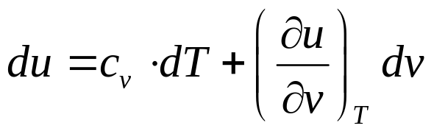
Ειδική Θερμότητα
Αντικαθιστώντας τη θερμότητα υπό σταθερό όγκο στην εξίσωση της εσωτερικής ενέργειας:

Slide 12

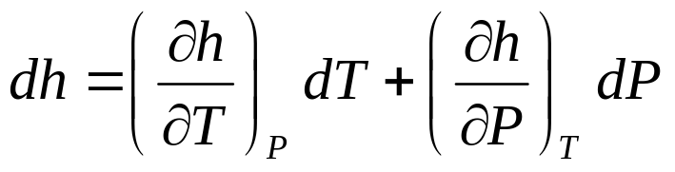
Ειδική Θερμότητα
Η ενθαλπία μιας ομογενούς, συμπιεστής ουσίας μπορεί να γραφεί σαν συνάρτηση 2 ανεξάρτητων ιδιοτήτων:
Μία γενική έκφραση για τη μεταβολή της εσωτερικής ενέργειας μιας οποιασδήποτε ομογενούς συμπιεστής ουσίας είναι:

Slide 13
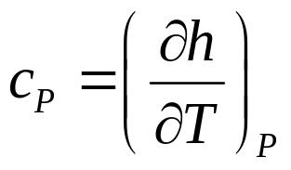
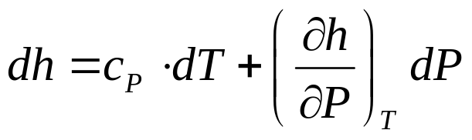
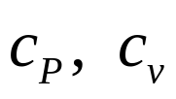
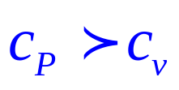
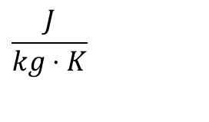
Ειδική Θερμότητα
Η πρώτη μερική παράγωγος είναι μία θερμοδυναμική ιδιότητα και ονομάζεται ειδική θερμότητα υπό σταθερή πίεση
Αντικαθιστώντας τη θερμότητα υπό σταθερή πίεση στην εξίσωση της ενθαλπίας:
Οι τιμές των επηρεάζονται περισσότερο από μεταβολές της θερμοκρασίας παρά της πίεσης.
Στο Διεθνές Σύστημα Μονάδων (S.I.) οι μονάδες μέτρησης τους είναι:
$$\frac{J}{kg⋅K}$$

Slide 14
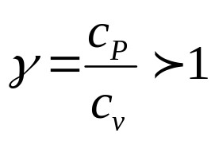
Λόγος Ειδικών Θερμοτήτων
Ο λόγος ειδικών θερμοτήτων είναι μία αδιάστατη ποσότητα, που ορίζεται σαν:
Ο λόγος ειδικών θερμοτήτων,
δηλ. ο λόγος δύο θερμοδυναμικών ιδιοτήτων είναι επίσης θερμοδυναμική ιδιότητα.

Slide 15
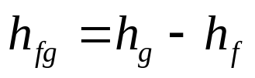
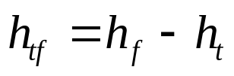
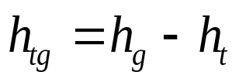
Λανθάνουσες Θερμότητες
Λανθάνουσα θερμότητα μίας ουσίας ονομάζεται η μεταβολή της ενθαλπίας κατά τη διάρκεια αλλαγής φάσης της ουσίας.
Ορίζεται επίσης σαν το ποσό της ενέργειας που απαιτείται για την αλλαγή φάσης μιας μονάδας μάζας της ουσίας.
Η λανθάνουσα θερμότητα εξάτμισης είναι
Η λανθάνουσα θερμότητα τήξης είναι
Η λανθάνουσα θερμότητα εξάχνωσης είναι
Οι λανθάνουσες θερμότητες μίας ουσίας είναι επίσης θερμοδυναμικές ιδιότητες και είναι συναρτήσεις της πίεσης και της θερμοκρασίας.

Slide 16
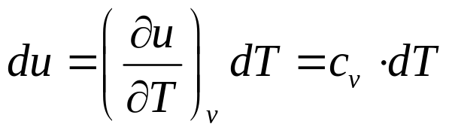
Παράδειγμα
Υποθέστε ότι η εσωτερική ενέργεια και η ενθαλπία μιας ουσίας είναι συναρτήσεις μόνο της θερμοκρασίας και ότι οι ειδικές θερμότητες της ουσίας είναι σταθερές.
Να βρείτε εξισώσεις για τη μεταβολή της εσωτερικής ενέργειας και της ενθαλπίας της ουσίας καθώς αυτή ακολουθεί διεργασία θέρμανσης από Τ₁ σε Τ₂.
Είδαμε προηγουμένως ότι η εσωτερική ενέργεια σαν συνάρτηση θερμοκρασίας και ειδικού όγκου μπορεί να γραφεί:
Αφού η εκφώνηση αναφέρει ότι είναι συνάρτηση μόνο της θερμοκρασίας, τότε η παραπάνω εξίσωση γίνεται:

Slide 17
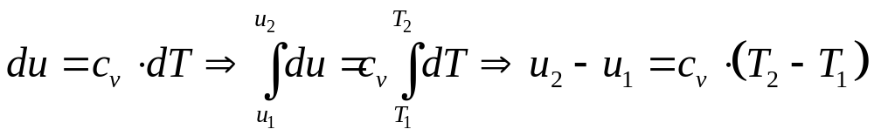
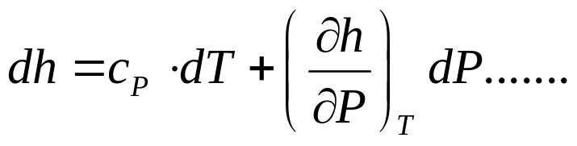
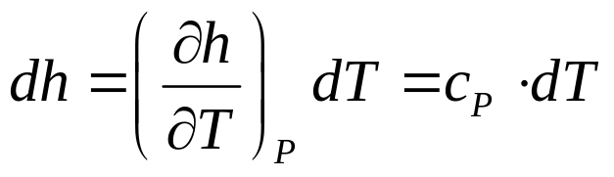
Ολοκληρώνοντας τη παραπάνω εξίσωση από τη κατάσταση 1 στη κατάσταση 2:
Η ενθαλπία σαν συνάρτηση θερμοκρασίας και πίεσης μπορεί να γραφεί:
Αφού η εκφώνηση περιγράφει ότι είναι συνάρτηση μόνο της θερμοκρασίας, τότε η παραπάνω εξίσωση γίνεται:

Slide 18
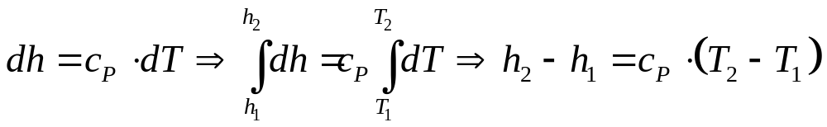
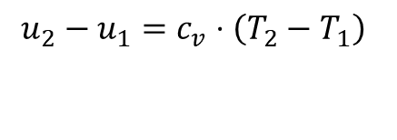
Ολοκληρώνοντας τη παραπάνω εξίσωση από τη κατάσταση 1 στη κατάσταση 2:
Άρα η ενθαλπία μεταβάλλεται περισσότερο από την εσωτερική ενέργεια, επειδή το c_{p}>c_{v}
$$u_{2}−u_{1}=c_{v}⋅\left(T_{2}−T_{1}\right)$$

Slide 19


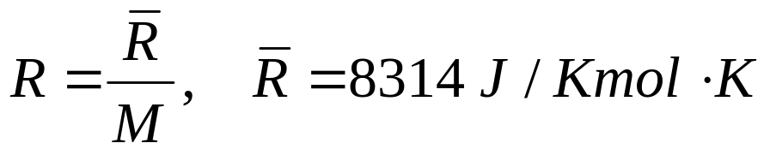


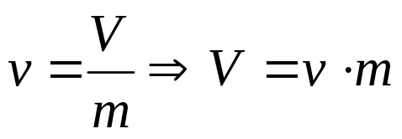
Ιδανικά Αέρια
Ιδανικά αέρια ονομάζονται τα αέρια των οποίων η απόλυτη πίεση, η απόλυτη θερμοκρασία και ο ειδικός όγκος υπακούουν τη καταστατική εξίσωση:
Το σύμβολο ονομάζεται σταθερά του αερίου και η τιμή της εξαρτάται από το αέριο που εξετάζεται κάθε φορά. Ορίζεται σαν:
όπου ονομάζεται παγκόσμια σταθερά αερίου.
Εναλλακτική μορφή της καταστατικής εξίσωσης είναι:
όπου: είναι ο όγκος της ουσίας

Slide 20
Ιδανικά Αέρια
Η ιδέα του ιδανικού αερίου είναι μόνο ένα μοντέλο συμπεριφοράς των πραγματικών αερίων.
Η συμπεριφορά ενός πραγματικού αερίου είναι πιο κοντά στην ιδανική όταν η πίεση του αερίου είναι μικρότερη από τη πίεση στη κρίσιμη κατάσταση και η θερμοκρασία του αερίου είναι μεγαλύτερη από τη θερμοκρασία στη κρίσιμη κατάσταση.
Ο αέρας σε κανονικές συνθήκες δωματίου 300 Κ και 101 kΡa είναι έντονα υπέρθερμος αφού η πίεση είναι αρκετά μικρότερη από τη κρίσιμη πίεση των 3,74 ΜΡa και η θερμοκρασία αρκετά πάνω από τη κρίσιμη θερμοκρασία των 133 Κ.

Slide 21

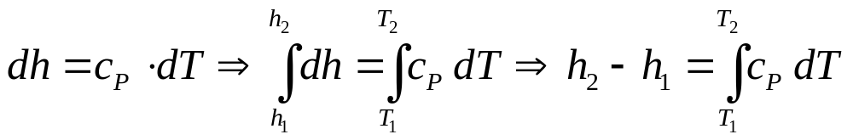
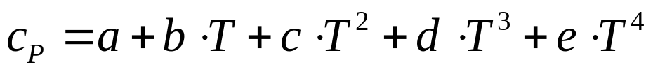
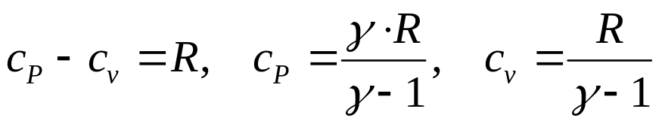
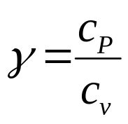
Ιδανικά Αέρια
Η μεταβολή της ενθαλπίας ενός ιδανικού αερίου δίνεται από:
Η ειδική θερμότητα υπό σταθερή πίεση εξαρτάται συνήθως αποκλειστικά από τη θερμοκρασία, έτσι:
Μία τυπική συνάρτηση είναι:
Για ένα ιδανικό αέριο ισχύει ότι:

Slide 22
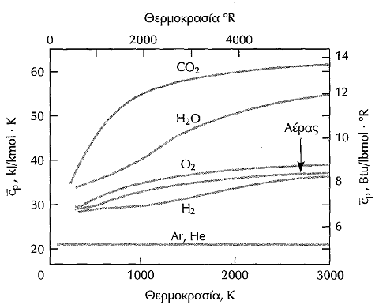
Ιδανικά Αέρια
Κατανομή του c_{p} σε συνάρτηση με τη θερμοκρασία

Slide 23

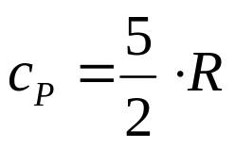

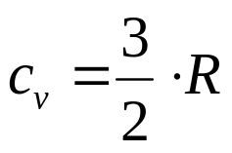
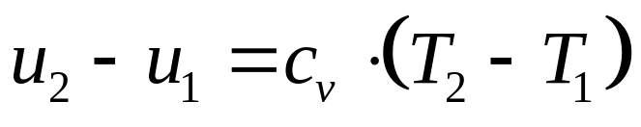
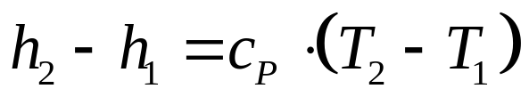
Ιδανικά Αέρια
Για μονοατομικά αέρια (όπως Ar, He) και σε χαμηλές πιέσεις, το
είναι ανεξάρτητο από τη θερμοκρασία, και ορίζεται σαν:
Για τη περίπτωση αυτή, το είναι:
Επειδή για τα μονοατομικά αέρια οι ειδικές θερμότητες είναι ανεξάρτητες από τη θερμοκρασία, ισχύει για την εσωτερική ενέργεια και την ενθαλπία ότι:

Slide 24
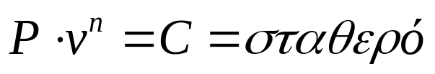
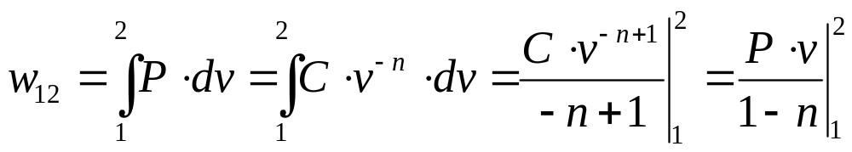
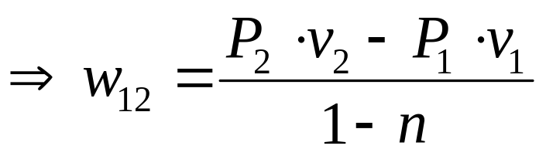
Πολυτροπικές διεργασίες για Ιδανικά Αέρια
Πολυτροπική διεργασία είναι αυτή που περιγράφεται από τη παρακάτω εξίσωση:
όπου το n ονομάζεται πολυτροπικός εκθέτης.
Για εσωτερικά αντιστρεπτές διεργασίες το έργο για μια πολυτροπική διεργασία εκφράζεται από:

Slide 25
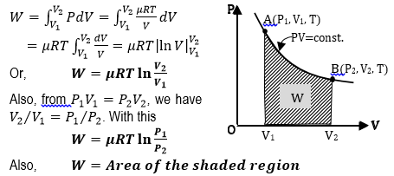
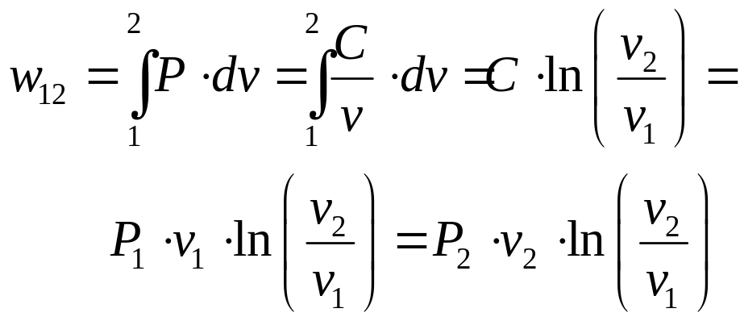
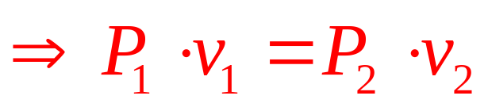
Πολυτροπικές διεργασίες για Ιδανικά Αέρια
Η παραπάνω εξίσωση ισχύει για όλες τις τιμές του n εκτός του n=1.
Στη περίπτωση αυτή το έργο δίνεται από:

Slide 26
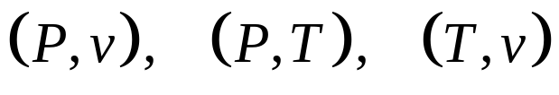
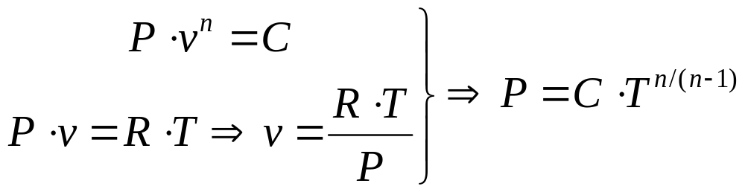



Πολυτροπικές διεργασίες για Ιδανικά Αέρια
Η πολυτροπική εξίσωση με τη χρήση της καταστατικής εξίσωσης μπορεί να γραφεί και σαν συνάρτηση των ιδιοτήτων:

Slide 27




Βασικές διεργασίες για Ιδανικά Αέρια
Ισοθερμοκρασιακή ή ισόθερμη Μεταβολή
όλη η θερμότητα καταναλώνεται για παραγωγή έργου

Slide 28




Βασικές διεργασίες για Ιδανικά Αέρια
Ισόχωρη Μεταβολή
όλη η θερμότητα αυξάνει την θερμοκρασία

Slide 29





Βασικές διεργασίες για Ιδανικά Αέρια
Ισοβαρής Μεταβολή
Χρησιμοποιείται για την παραγωγή έργου

Slide 30



Βασικές διεργασίες για Ιδανικά Αέρια
Αδιαβατική Μεταβολή
Όλες οι διεργασίες στην ατμόσφαιρα θεωρούνται κατά προσέγγιση αδιαβατικές
Στην μεταβολή αυτή και τα τρία χαρακτηριστικά του τέλειου αερίου μεταβάλλονται χωρίς να δοθεί ή να αφαιρεθεί θερμότητα από το αέριο. Δηλαδή, η μεταβολή του ποσού θερμότητας μεταξύ της αρχικής κατάστασης 1 και της τελικής κατάστασης 2 είναι μηδέν.

Slide 31


Αν θεωρηθεί, ως βασική πίεση η πίεση περιβάλλοντος p_{o} = 1000hPa και θερμοκρασία η μέση θερμοκρασία περιβάλλοντος Τ_{ο}=15^{ο} C + 273,15 = 288,15K
$$\frac{Τ}{Τ_{ο}}={\left(\frac{P}{P_{o}}\right)}^{R_{m}/c_{p}}$$
Περίληψη διεργασιών
0-1: Ισόχωρη,
0-2:Ισόθερμη,
0-3:Ισοβαρής,
0-4:Αδιαβατική,
0-5:Πολυτροπική,
0-6:Τυχαία

Slide 32
Θερμοδυναμική και Στατική της Ατμόσφαιρας
Το ατμοσφαιρικό ρευστό είναι μείγμα αερίων
Τόσο ο ξηρός αέρας όσο και ο υγρός ακόρεστος
θεωρείται ότι συμπεριφέρονται ως ιδανικά αέρια
Η μελέτη των ιδιοτήτων του ατμοσφαιρικού ρευστού προϋποθέτει επισκόπηση των βασικών θερμοδυναμικών νόμων.

Slide 33

1^{ος} θερμοδυναμικός νόμος
Η θερμότητα που προσδίδεται σε ένα σύστημα καταναλώνεται τόσο για την αύξηση της εσωτερικής ενέργειας όσο και για να παράγει έργο
dU=dQ+dW
dU: η μεταβολή της εσωτερικής ενέργειας του συστήματος
dQ: η εισροή θερμότητας
dW: το έργο που παράγεται για την αύξηση του όγκου του συστήματος
dW=-pdV

Slide 34
1^{ος} θερμοδυναμικός νόμος
Η τιμή της μεταβολής της εσωτερικής ενέργειας του συστήματος
dU = C_{v}*dT
C_{v}: η “ειδική” θερμότητα (θερμοχωρητικότητα?) υπό σταθερό όγκο
συνεπώς
c_{v}*dT = dQ - pdV
Η “ειδική” θερμότητα (C_{v}) υπό σταθερό όγκο, είναι μετρήσιμη φυσική ποσότητα που καθορίζει το ποσό της θερμότητας που απαιτείται για να μεταβληθεί η θερμοκρασία ενός αντικειμένου κατά ένα βαθμό J/K και εάν αναφέρεται στην μονάδα μάζας τότε καλείται ειδική θερμότητα (c_{v}) (και ανά μονάδα μάζας) J/kg/K

Slide 35
1^{ος} θερμοδυναμικός νόμος
Εκτός από την “ειδική” θερμότητα (C_{v}) υπό σταθερό όγκο, υφίσταται και η ειδική θερμότητα υπό σταθερή πίεση (C_{p}) της θερμότητας που απαιτείται για να μεταβληθεί η θερμοκρασία ενός αντικειμένου κατά ένα βαθμό J/K και εάν αναφέρεται στην μονάδα μάζας τότε καλείται ειδική θερμότητα υπό σταθερή πίεση (c_{p}) (και ανά μονάδα μάζας) J/kg/K
Επισκόπηση θερμοδυναμικών διεργασιών
Ισόθερμη, dT=0, ….
C_{v}*dT = dQ - pdV …. dQ - pdV=0 ή dQ = pdV,
όλη η θερμοτητα καταναλώνεται για παραγωγή έργου

Slide 36
Επισκόπηση θερμοδυναμικών διεργασιών
Ισόχωρη, dV=0, … C_{v}*dT=dQ ….
Δεν παράγεται έργο!!!!, δηλαδή μεταβάλλεται μόνο η εσωτερική ενέργεια που σημαίνει μεταβολή της θερμοκρασίας ή
Εάν χρησιμοποιηθεί η μονάδα μάζας τότε γίνεται: c_{v}*dT = dq
c_{v} η ειδική θερμότητα υπό σταθερό όγκο ανά μονάδα μάζας και q εσωτερική ενέργεια ανά μονάδα μάζας
Ισοβαρης, μεταβολή dP=0, Σε μια ισοβαρή διεργασία θεωρείται ότι η πίεση δεν μεταβάλλεται και ταυτόχρονα θεωρείται ότι η μεταβολή της εσωτερικής ενέργειας του συστήματος είναι ή ίδια με αυτή που συμβαίνει στην ισόχωρη.
C_{p}*dT = dQ - pdV
C_{p}: η “ειδική” θερμότητα (θερμοχωρητικότητα?) υπό σταθερή πίεση
Notes:
δηλαδή θεωρείται «πολλές φορές» ότι C_{p}*dT=dQ

Slide 37
Σε μια τέτοια διεργασία (υπό σταθερή πίεση) ένα μέρος της θερμότητας χρησιμοποιείται για την παραγωγή έργου, αυτό σημαίνει:
C_{p} >C_{v}
και αντίστοιχα …. Ανά μονάδα μάζας c_{p} >c_{v}
Η σχέση που συνδέει τα δυο μεγέθη είναι …
c_{v}*dT= c_{p}*dT - R_{m}*dT – vdP ,,, dP =0
Συνεπώς
c_{v}= c_{p} – R_{m} ……. c_{p} - c_{v} = R/M_{da}

Slide 38
Αδιαβατική μεταβολή (dQ=0) αυτή που συμβαίνει χωρίς το αέριο να ανταλλάσσει θερμότητα με το περιβάλλον.
Η εξίσωση γίνεται: C_{v}*dT= -pdV ή C_{p}*dT= -VdP
Όλες οι θερμοδυναμικές διεργασίες στην ατμόσφαιρα θεωρούνται κατά προσέγγιση αδιαβατικές, με βάση το νόμο των τελειών αερίων και στην μονάδα μάζας, προκύπτει:
c_{p}*dT= (R_{m}T/P)*dP ή c_{p}*dT/Τ= R_{m}*dP/P

Slide 39




$$c_{P}⋅\int_{T_{o}}^{τ}{\frac{dT}{T}=}R_{m}\int_{P_{o}}^{p}{\frac{dP}{P}}$$
Συνεπώς
$${lnT−lnT}_{o}=\frac{R_{m}}{c_{P}} ({lnP−lnP}_{o})$$
$$\frac{Τ}{Τ_{ο}}={\left(\frac{P}{P_{o}}\right)}^{R_{m}/c_{p}}$$
$$ln\frac{T}{T_{o}}=\frac{R_{m}}{c_{P}} ln\frac{P}{P_{o}}$$
και
Αν θεωρηθεί P_{o}=1000hPa, τότε η θερμοκρασία Τ_{ο}=Θ, όπου Θ η δυναμική θερμοκρασία. Συνεπώς η δυναμική θερμοκρασία είναι αυτή που έχει η αέρια μάζα που μεταφέρεται αδιαβατικά από την ισοβαρική στάθμη.
Βρίσκεται σε πίεση αναφοράς (P_{o}=1000hPa). Η πίεση αυτή είναι πολύ κοντά στο επίπεδο της θάλασσας, για την ακρίβεια 150m περίπου από αυτό

Slide 40


Η έννοια αυτή εισάγεται γιατί η δυναμική θερμοκρασία Θ, παραμένει σταθερή για κάθε διαβατική μεταβολή.
Συνεπώς προκύπτει:
$$\frac{Τ}{Θ}={\left(\frac{P}{1000}\right)}^{R_{m}/c_{p}}$$
$$Θ=Τ{\left(\frac{1000}{P}\right)}^{R_{m}/c_{p}}$$
Ο λόγος R_{m}/c_{p} αριθμητικά είναι ίσος με 0,286
Όπως ορίζεται η δυναμική θερμοκρασία για την ισοβαρή στάθμη 1000hPa είναι δυνατός ο ορισμός και άλλων δυναμικών θερμοκρασιών για άλλες στάθμες

Slide 41





2^{ος} θερμοδυναμικός νόμος
Η μεταβολή της εντροπίας, δηλαδή της «αταξίας» της «ύλης» δίνεται:
Είναι προφανές ότι σε μια αδιαβατική μεταβολή dQ=0 και dS=0
Συνεπώς κάθε αδιαβατική μεταβολή είναι και ισεντροπική.
Με αναγωγή στην μονάδα μάζας (α: ειδικός όγκος):
Και με αντικατάσταση στο 2^{ο} νόμο:
Από την καταστατική εξίσωση των τελείων αερίων προκύπτει:
$$dS=\frac{dQ}{T}$$
$${dQ=c}_{P}⋅dT−α⋅dP$$
$${dS=c}_{P}⋅\frac{dT}{T}−\frac{α}{T}⋅dP$$
$${dS=c}_{P}⋅\frac{dT}{T}−R_{m}⋅\frac{dP}{P}$$
$$P⋅a=R_{m}⋅T$$

Slide 42





2^{ος} θερμοδυναμικός νόμος
$${dS=c}_{P}⋅\left(\frac{dT}{T}−\frac{R_{m}}{c_{P}}⋅\frac{dP}{P}\right)$$
Μετά από πράξεις:
- λογαριθμίζοντας και στη συνέχεια διαφορίζοντας προκύπτει:
Επομένως:
Η σχέση αυτή περιγράφει την εντροπία ως συνάρτηση της δυναμικής θερμοκρασίας
$${lnθ=lnT}_{o}+\frac{R_{m}}{c_{P}}ln1000−\frac{R_{m}}{c_{P}}lnP$$
$$\frac{dθ}{θ}=\frac{dT}{T}−\frac{R_{m}}{c_{P}}⋅\frac{dP}{P}$$
$${dS=c}_{P}⋅\frac{dθ}{θ}$$
$$S=c_{P}lnΘ+σταθερα$$

Slide 43


Εξίσωση Clausius - Clapeyron
Περιγράφει την ασυνεχή μεταβολή ανάμεσα σε δυο φάσεις του νερού. Σε ένα διάγραμμα πίεσης – θερμοκρασίας η γραμμή που διαχωρίζει δύο φάσεις ονομάζεται καμπύλη συνύπαρξης δύο φάσεων.
Η εξίσωση Clausius – Clapeyron δίνει την κλίση των εφαπτομένων στην καμπύλη αυτή:
$$\frac{dP}{dT}=\frac{lT}{da}$$
Όπου $\frac{dP}{dT}$, εκφράζει την κλίση της εφαπτομένης της καμπύλης συνύπαρξης σε οποιοδήποτε σημείο,
l, είναι η λανθάνουσα θερμότητα,
Τ, είναι η θερμοκρασία και
da η μεταβολή του ειδικού όγκου κατά τη μετάβαση από τη μία φάση του νερού στην άλλη.
Notes:
Σημείωση στο τέλος διαφάνεια 87

Slide 44

Διατύπωση 2^{ου} Νόμου Θερμοδυναμικής
από τον Clausius - Clapeyron
Είναι αδύνατον να κατασκευαστεί συσκευή που να λειτουργεί σε έναν κύκλο και δεν έχει καμία άλλη επίδραση στο περιβάλλον της εκτός από τη μετάδοση θερμότητας από ένα σώμα χαμηλότερης θερμοκρασίας σε ένα σώμα υψηλότερης θερμοκρασίας.
Notes:
Η διατύπωση αυτή δε σημαίνει ότι είναι αδύνατο να κατασκευαστεί μία συσκευή που να εκτελεί κύκλο και που θα έχει σαν αποτέλεσμα τη μεταφορά θερμότητας από ένα σώμα χαμηλής θερμοκρασίας σε ένα σώμα υψηλότερης θερμοκρασίας, π.χ. ψυγεία, αντλίες θερμότητας.

Slide 45


Θεωρείται ένα κλειστό και απομονωμένο θερμικά σύστημα που περιέχει μικρή ποσότητα νερού. Λαμβάνει χώρα εξάτμιση και συμπύκνωση.
Αυτό γίνεται μέχρι να κορεσθεί ο χώρος πάνω από το νερό για μια δεδομένη θερμοκρασία.
Τότε η πίεση παίρνει την μέγιστη τιμή της (πίεση κορεσμένων ατμών).
Εάν L_{v} η θερμότητα που απαιτείται για τη μετατροπή της μάζας νερού σε υδρατμό υπό σταθερή θερμοκρασία και πίεση και e_{s} η πίεση των κορεσμένων υδρατμών, προκύπτει:
$$Lv=\int_{q_{1}}^{q_{2}}{dq=}\int_{u_{1}}^{u_{2}}{du+}\int_{α_{1}}^{α_{2}}{esda}$$
και συνεπώς:
$$Lv=u_{2}−u_{1}+es(a2−a1)$$
α₁, α₂, οι ειδικοί όγκοι του νερού και των υδρατμών αντίστοιχα
Notes:
Μερικά μόρια από την επιφάνεια του νερού κατά τη κίνηση τους απομακρύνονται ως μόρια υδρατμών, ενώ άλλα μόρια υδρατμών από το μίγμα αέρα-νερού (υδρατμών) ενσωματώνονται στη μάζα του νερού.
Τότε οι δύο διεργασίες έχουν τον ίδιο ρυθμό, δηλαδή ο ρυθμός εξάτμισης είναι ίδιος με το ρυθμό συμπύκνωσης.

Slide 46



Επειδή η θερμοκρασία παραμένει σταθερή:
$$\frac{des}{dT}=\frac{Lv}{T(a2−a1)}$$
μετά από πράξεις:
Εξίσωση Clausius-Clapeyron
Επειδή ο ειδικός όγκος των υδρατμών είναι πολύ μεγαλύτερος από αυτόν του νερού, δηλαδή α₂>>α₁ και με δεδομένο ότι συμπεριφέρεται ως ιδανικό αέριο, γράφεται:

Slide 47





Από την καταστατική εξίσωση για τους υδρατμούς:
Όπου e_{s}, η πίεση των κορεσμένων ατμών, α₂, ο ειδικός όγκος των υδρατμών και R_{wv}, η σταθερά των αερίων για τους υδρατμούς, συνεπώς:
$$e_{s}⋅α_{2}=R_{wv}⋅T$$
$$α_{2}=R_{wv}⋅T /e_{s}$$
Αντικαθιστώντας ….. και μετά από πράξεις:
Επομένως και :
και :
Οι τρεις καμπύλες συνύπαρξης συναντώνται σε ένα σημείο που καλείται τριπλό σημείο. Αναφέρεται δε σε θερμοκρασία Τ_{ο}=273,15Κ και πίεση e_{s}=6,11hPa. Στο σημείο αυτό συνυπάρχουν και οι τρεις φάσεις του νερού στην ατμόσφαιρα.
Οι πυκνότητες και οι ειδικοί όγκοι των τριών φάσεων είναι διαφορετικές στο τριπλό σημείο α_{l}=10⁻³m³/kg, α_{i}=1,09*α_{l}, α_{s}=2*10⁵*α_{l}
Notes:
Στο τέλος διαφάνεια 87

Slide 48

Διάγραμμα πίεσης – θερμοκρασίας τρεις φάσεις νερού
– κρίσιμο σημείο
Κρίσιμο σημείο, δείχνει που τερματίζει η καμπύλη υδρατμών. Από εκεί και πέρα οι δύο φάσεις γίνονται δυσδιάκριτες διότι δεν απαιτείται λανθάνουσα θερμότητα κατά την μετάβαση.
Σημείο παγοποίησης , είναι το σημείο όπου λαμβάνει χώρα η εξάχνωση
Notes:
Σημείωμα στην διαφάνεια 88

Slide 49

Κατακόρυφες κινήσεις στην ατμόσφαιρα
Η έννοια του μοναδιαίου όγκου αέρα καλείται θύλακας και χρησιμεύει στην κατανόηση της σημασίας της πίεσης και της θερμοκρασίας στην κατώτερη τροπόσφαιρα.
Πρόκειται για υποθετική μάζα αέρα που μπορεί να αλλάξει μορφή καθώς κινείται κατακόρυφα στην ατμόσφαιρα.
Θερμοδυναμικές μεταβολές θύλακα αέρα που κινείται κατακόρυφα

Slide 50


Υπολογισμός ξηρής αδιαβατικής θερμοβαθμίδας
Η έννοια του μοναδιαίου όγκου αέρα χρησιμεύει στην μεταβολή της θερμοκρασίας με το ύψος για ένα ανυψούμενο θύλακα ξηρού αέρα, που ψύχεται αδιαβατικά, δηλαδή χωρίς ανταλλαγή θερμότητας με το περιβάλλον (είναι θεμελιώδης ιδιότητα της ατμόσφαιρας).
C_{v}dT=dQ - pdV
Επειδή η μεταβολή είναι αδιαβατική, dq=0 και d(pV)=pdV+Vdp, προκύπτει:
pdV=d(pV) - Vdp
Με αντικατάσταση …. και από το νόμο τελείων αερίων:
$$\frac{dT}{dz}=−\frac{g}{{Rm+c}_{v}}…………=−\frac{g}{c_{p}}$$
$c_{v}$, ειδική θερμότητα υπό σταθερό όγκο,
${Rm+c}_{v}$= $c_{P}$, ειδική θερμότητα υπό σταθερή πίεση

Slide 51


$$\frac{dT}{dz}=−\frac{g}{c_{P}}$$
Ο ρυθμός μεταβολής της θερμοκρασίας με το ύψος για θύλακα ξηρού αέρα που ανυψώνεται αδιαβατικά
$\frac{g}{c_{P}}$, σταθερά για ξηρό αέρα και ίση με 0,976Κ/100m,
καλείται δε ξηρή αδιαβατική βαθμίδα $Od$

Slide 52

Υπολογισμός υγρής αδιαβατικής θερμοβαθμίδας
Αν ο θύλακας περιέχει υδρατμούς μπορεί να ψύχεται κατά την ανύψωσή του μέχρις ότου η μερική πίεση των υδρατμών εξισωθεί με την πίεση κορεσμένων υδρατμών.
Όταν υπάρχει επαρκείς αριθμός πυρήνων συμπύκνωσής τότε λαμβάνει χώρα συμπύκνωση και διαχωρισμός, οπότε η διεργασία δεν είναι πλέον αδιαβατική.
Τότε το dQ≠0, και dQ=L_{v}m_{wa}
και Q=L_{v}m_{da} (m_{wa} /m_{da})
m_{wa}, μάζα υδρατμών, L_{v}, λανθάνουσα θερμότητα εξάτμισης νερού
Αν ΔL_{v}, η λανθάνουσα θερμότητα εξάτμισης νερού ανά μονάδα μάζας (λ.χ. ανά 1 gr) η απελευθέρωση της θερμότητας κατά τη διάρκεια της συμπύκνωσης είναι:
dQ=ΔL_{v}mdw_{v}
w_{v}, ο λόγος μάζας υδρατμών στην μάζα του ξηρού αέρα και σε δεδομένο όγκο αέρα,
$$c_{v}⋅dT=−ΔLvmdwv=pdV$$

Slide 53


Μετά από πράξεις ….
Από τη στιγμή που ο ρυθμός της μεταβολής του λόγου μάζας των υδρατμών dw_{v} /dz είναι αρνητικός για ένα θύλακα που ανυψώνεται και στον οποίο οι υδρατμοί συμπυκνώνονται ο πρώτος όρος του δευτέρου μέρους είναι θετικός. Συνεπώς ο ρυθμός ψύξης του θύλακα αέρα μέσα στο σύννεφο είναι μικρότερος από αυτόν του ξηρού αέρα
Η πίεση του κεκορεσμένου με υδρατμούς αέρα αυξάνεται σαν συνάρτηση της θερμοκρασίας και ο όρος μεταβολής της υγρασίας εξαρτάται από αυτήν
Ο πρώτος όρος καλείται υγρή αδιαβατική θερμοβαθμίδα Ο_{w}
$$\frac{dT}{dz}=−\frac{ΔLv}{c_{p}}\frac{dwv}{dz}+\frac{g}{c_{p}}$$
$$Ow=−\frac{ΔLv}{c_{p}}\frac{dwv}{dz}+Od$$
Ο ρυθμός ελάττωσης της θερμοκρασίας συναρτήσει του ύψους είναι μικρότερος για ατμόσφαιρα που περιέχει υδρατμούς, από ότι για ξηρό αέρα

Slide 54

Η πραγματική θερμοβαθμίδα, δεν είναι ούτε ξηρή ούτε υγρή και καλείται περιβαλλοντική
Το σημείο όπου η περιβαλλοντική θερμοβαθμίδα τέμνει την ξηρή ονομάζεται ύψος ανάμειξης
Το στρώμα αέρα κάτω από το ύψος ανάμειξης καλείται στρώμα ανάμειξης
Όσο πιο βαθύ το στρώμα ανάμειξης τόσο μεγαλύτερος ο όγκος του αέρα στον οποίο μπορούν να διαχυθούν οι ατμοσφαιρικοί ρύποι
Υγρή αδιαβατική
Ύψος ανάμειξης
Ύψος (km)
Περιβαλλοντική θερμοβαθμίδα
ξηρή αδιαβατική
Θερμοκρασία(^{ο}C)

Slide 55

Θερμοκρασιακές μεταβολές κατακόρυφα κινούμενου θύλακα αέρα
Η σχέση μεταξύ των θερμοκρασιών και των πιέσεων σε δύο ύψη μιας ατμόσφαιρας με αδιαβατική μεταβολή βρίσκεται από την ολοκλήρωση της σχέσης,
και
Η θερμοκρασία Θ, η οποία περιγράφεται, είναι η δυναμική θερμοκρασία.
Αν ένας θύλακας αέρα κινείται πάνω από ένα μικρό βουνό θα διασταλεί και θα ψυχθεί καθώς ανέρχεται στην πλαγιά. Στη συνέχεια θα συμπιεσθεί και θα θερμανθεί καθώς κατέρχεται από την άλλη πλαγιά αλλά η δυναμική θερμοκρασία του δεν θα μεταβληθεί, εάν δεν υπάρξουν μεταβολές στη θέρμανση – την ψύξη – την εξάτμιση ή τη συμπύκνωση.
$Θ=Τ{\left(\frac{P}{Po}\right)}^{−(γ−1)/γ}$ $=Τ{\left(\frac{P}{Po}\right)}^{(1−γ)/γ}$

Slide 56
Ατμοσφαιρική ευστάθεια
Η θερμοβαθμίδα στο χαμηλότερο στρώμα της ατμόσφαιρας επηρεάζει σημαντικά την κατακόρυφη κίνηση του αέρα.
Εάν είναι αδιαβατική τότε είναι πάντα σε ισορροπία με τον περιβάλλοντα αέρα.
Τέτοιες καταστάσεις καλούνται ουδέτερη ευστάθεια.
Παρόλα αυτά λόγω της επιφανειακής θέρμανσης και των τοπικών μετεωρολογικών επιδράσεων η ατμόσφαιρα σπάνια έχει αδιαβατική θερμοκρασιακή κατανομή.
Η ατμόσφαιρα είναι είτε ασταθής (υπεραδιαβατική) – η ανύψωση ενισχύει την κατακόρυφη κίνηση – είτε ευσταθής (υπόαδιαβατική) η άνωση αντιστέκεται στην κατακόρυφη κίνηση (προς τα πάνω).

Slide 57



Αν υποτεθεί ότι θερμός θύλακας ξηρού αέρα, όγκου V, πυκνότητας ρ, και θερμοκρασίας Τ, ξεκινά να ανυψώνεται στην ατμόσφαιρα της οποίας η θερμοκρασία ελαττώνεται με το ύψος z ταχύτερα από την αδιαβατική θερμοβαθμίδα.
και έστω ότι ο περιβάλλον αέρας έχει θερμοκρασία Τ΄ και πυκνότητα ρ΄
Οι δυνάμεις που ασκούνται είναι:
α) το βάρος Β=ρgV και β) η άνωση Α=ρ’gV
Τότε η εξίσωση θύλακα δίνεται:
και συνεπώς:
Ανά μονάδα μάζας:

Slide 58


Από την καταστατική εξίσωση με αντικατάσταση της πυκνότητας με τη θερμοκρασία προκύπτει:
Έτσι, η επιτάχυνση αυξάνει με το ύψος z και ο θύλακας συνεχίζει να ανυψώνεται όσο ισχύει Τ-Τ΄>0, όσο ο θύλακας αέρα είναι θερμότερος από τον περιβάλλοντα αέρα.
Συνεπώς: Τ>Τ΄, ανοδικές κινήσεις,
Τ<Τ΄, καθοδικές κινήσεις και
Τ=Τ΄, αδιάφορη ισορροπία
Αν εκφραστεί η επιτάχυνση και με τους όρους των δύο θερμοβαθμίδων Ο_{d}, και Ο_{e}
Με Τ_{ο}~Τ_{ο}΄

Slide 59




Όσο Ο_{e}>O_{d}, ο θύλακας ανυψώνεται.
Αντίστοιχα … Ο_{e}<O_{d}, …..καθοδική κίνηση του θύλακα και ευσταθής ισορροπία
Ο_{e}=O_{d}, αδιάφορη ισορροπία
Αστάθεια
Σχηματική παράσταση ευστάθειας –αστάθειας ή ουδέτερης ισορροπίας σε σχέση με ένα εμπόδιο (λόφο)
Ουδέτερη ισορροπία
ευστάθεια
λόφος
Συνεπώς τα κριτήρια για την ευστάθεια είναι:
Τ>Τ΄, Ο_{e}>O_{d}, ανοδικές κινήσεις,
Τ<Τ΄, Ο_{e}<O_{d}, καθοδικές κινήσεις
Και Τ=Τ΄, Ο_{e}=O_{d}, αδιάφορη ισορροπία
$$\frac{∂θ}{∂z}<0$$
$$\frac{∂θ}{∂z}>0$$
$$\frac{∂θ}{∂z}=0$$
Notes:
Η δυναμική θερμοκρασία αυξάνεται όσο ο θύλακας ανέρχεται στην ατμόσφαιρα σε αντίθεση με την πραγματική που μπορεί να αυξάνεται ή να μειώνεται
Η δυναμική θερμοκρασία είναι μέτρο στης στατικής ευστάθειας μιας ακόρεστης ατμόσφαιρας
Υπό κανονικές συνθήκες η ΔΘ αυξάνεται με το ύψος και οι κατακόρυφες κινήσεις καταστέλλονται
Αν η ΔΘ ελαττώνεται με το ύψος η ατμόσφαιρα είναι ασταθής σε κατακόρυφες κινήσεις και είναι πιθανή η κατακόρυφη μεταφορά.
Με την κατακόρυφη μεταφορά αναμιγνύεται η ατμόσφαιρα και επιστρέφει σε ευσταθή στρωματοποιημένη κατάσταση.
Συνήθως δεν παρατηρούνται περιπτώσεις δυναμικής θερμοκρασίας που ελαττώνεται με το ύψος, εκτός από περιπτώσεις έντονης κατακόρυφης μεταφοράς ή ισχυρής ηλιοφάνειας.
Τα ίδια ισχύουν και στην περίπτωση της ατμόσφαιράς με υγρασία. Λόγω της απελευθέρωσης λανθάνουσας θερμότητας από την εξάτμιση … συμπύκνωση … ένας κορεσμένος θύλακας ψύχεται κατά την ανύψωση του με μικρότερο ρυθμό από ότι ένας ξηρός. Συνεπώς η ατμόσφαιρα με συνεφιά είναι λιγότερο ευσταθής από ότι η ξηρή ατμόσφαιρα

Slide 60

Θερμοκρασιακές αναστροφές
Υπό κανονικές συνθήκες η θερμοκρασία ελαττώνεται με το ύψος.
Ωστόσο μερικές φορές είναι δυνατό να αυξάνεται, τότε το φαινόμενο καλείται θερμοκρασιακή αναστροφή.
Το κάτω μέρος καλείται βάση της αναστροφής και το πάνω μέρος κορυφή.
Η διαφορά θερμοκρασίας μεταξύ βάσης και κορυφής καλείται ισχύς αναστροφής.
όταν η διάφορά μεταξύ βάσης και κορυφής είναι της τάξης των δεκάτων του βαθμού το στρώμα καλείται ισόθερμο
Η μείωση της θερμοκρασίας με το ύψος επιτρέπει την καλύτερη ανάμειξη του αέρα και επομένως τη διασπορά και την απομάκρυνση των ρύπων από τα χαμηλά στρώματα όπου απελευθερώνονται.
Αναστροφή θερμοκρασίας
Ύψος (km)
Ξηρή
αδιαβατική
Θερμοκρασία(^{ο}C)
Notes:
Οι θερμότερες μάζες αέρα, επειδή είναι ελαφρύτερες έχουν τη τάση προς μεγαλύτερα ύψη μέχρι να συναντήσουν αέριες μάζες με περίπου ίδια χαρακτηριστικά θερμοκρασίας και πυκνότητας
όπως ανέρχονται ψύχονται αλλά ταυτόχρονα ψυχρότερες μάζες ως βαρύτερες κατέρχονται με αποτέλεσμα να εξασφαλίζεται η ανάδευση και η φυσική κυκλοφορία.
Η μείωση της θερμοκρασίας με το ύψος επιτρέπει την καλύτερη ανάμειξη του αέρα και επομένως τη διασπορά και την απομάκρυνση των ρύπων από τα χαμηλά στρώματα όπου απελευθερώνονται
Πάνω από το στρώμα αναστροφής ο αέρας ψύχεται κανονικά όσο αυξάνεται το ύψος

Slide 61

Νωρίς πρωί
Λίγο πριν το Μεσημέρι
Μετά τα μεσάνυχτα
Βράδυ
Ξηρή
αδιαβατική
Ξηρή
αδιαβατική
Απόγευμα
Ύψος (km)
Πολύ νωρίς το πρωί
Μεσημέρι
Ύψος (km)
Πολύ νωρίς το πρωί
Θερμοκρασία(^{ο}C)
Θερμοκρασία(^{ο}C)
Η νυκτερινή αναστροφή που δημιουργήθηκε το βράδυ βαθμιαία εξαλείφεται καθώς η επιφάνεια του εδάφους θερμαίνεται κατά την πάροδο της ημέρας
Μετά τη δύση του ήλιου το έδαφος ψύχεται γρήγορα και σχηματίζεται μια αβαθής επιφανειακή αναστροφή
Αυτή η αναστροφή βαθαίνει με την πρόοδο της νύκτας φτάνοντας στο μέγιστο βάθος της λίγο πριν την ανατολή του ήλιου
Notes:
Η νυκτερινή αναστροφή που δημιουργήθηκε το βράδυ βαθμιαία εξαλείφεται καθώς η επιφάνεια του εδάφους θερμαίνεται κατά την πάροδο της ημέρας
Μετά τη δύση του ήλιου το έδαφος ψύχεται γρήγορα και σχηματίζεται μια αβαθής επιφανειακή αναστροφή
Αυτή η αναστροφή βαθαίνει με την πρόοδο της νύκτας φτάνοντας στο μέγιστο βάθος της λίγο πριν την ανατολή του ήλιου

Slide 62
Διακρίνονται τέσσερεις βασικοί φυσικοί μηχανισμοί θερμοκρασιακών αναστροφών:
– Από ακτινοβολία – Από καθίζηση – μετωπική αναστροφή και
– αναστροφή μεταφοράς
Αναστροφές σχηματίζονται κυρίως την νύχτα λόγω της ψύξης του εδάφους δια της ακτινοβολίας (προς τον ουρανό) τη νύχτα η γη ακτινοβολεί προς τον ουρανό ως μέλαν σώμα 288Κ ενώ ο αέρας που βρίσκεται σε επαφή με την επιφάνεια της ψύχεται, ο αέρας που βρίσκεται ψηλότερα δεν προλαβαίνει να ψυχθεί.
Συνεπώς, όταν τα χαμηλά στρώματα ψύχονται τότε οι ψυχρότερες μάζες μένουν ακίνητες επειδή είναι βαρύτερες. Συνεπώς δεν υφίσταται κίνηση αερίων μαζών.
Έτσι δημιουργείται παρεμπόδιση των κατακόρυφων κινήσεων.
Notes:
Η βάση της αναστροφής και σύντομα όλο το στρώμα αναστροφής ταλαντώνεται ενώ θερμές μάζες εισέρχονται μέσα στο στρώμα αναστροφής και το διαλύουν (είσδυση) Η αναστροφή αυτή λέγεται αναστροφή ακτινοβολίας

Slide 63
– Από ακτινοβολία
Η Αναστροφή διαλύεται όταν θερμές αέριες μάζες που ανεβαίνουν κατά τη διάρκεια της ημέρας φτάσουν στη βάση της αναστροφής και προσπαθούν να συνεχίσουν την ανοδική πορεία.
Μετά την ανατολή του ήλιου η ηλιακή ακτινοβολία που διέρχεται μέσα στην ατμόσφαιρα φτάνει στο έδαφος και το θερμαίνει. Ο αέρας που είναι σε επαφή με το έδαφος θερμαίνεται, γίνεται ελαφρύτερος και ανέρχεται.
Notes:
Η βάση της αναστροφής και σύντομα όλο το στρώμα αναστροφής ταλαντώνεται ενώ θερμές μάζες εισέρχονται μέσα στο στρώμα αναστροφής και το διαλύουν (είσδυση) Η αναστροφή αυτή λέγεται αναστροφή ακτινοβολίας

Slide 64

Η παρουσία νυχτερινών αναστροφών ακτινοβολίας εμποδίζει τον εξαερισμό των ρύπων που απελευθερώθηκαν κατά τη διάρκεια της νύχτας σε μια πόλη.
Κατά τη νύχτα στις πόλεις τα κτήρια και οι δρόμοι ψύχονται με αργό ρυθμό και συχνά προκαλούν δημιουργία ασταθούς θερμοκρασιακής κατανομής στις πρώτες μερικές εκατοντάδες μέτρα από την επιφάνεια του εδάφους
θερμότερος
αέρας
Αυτό το αβαθές στρώμα ανάμειξης έχει στην κορυφή του συνήθως ένα πιο ευσταθές στρώμα
Ψυχρός
αέρας
Ψυχρό έδαφος
Notes:
Αυτό το αβαθές στρώμα ανάμειξης έχει στην κορυφή του συνήθως ένα πιο ευσταθές στρώμα (σχήμα)
Επίσης η οριζόντια κίνηση μιας μάζας αέρα πάνω σε μια θερμή επιφάνεια (ξηρά) που φτάνει έως πάνω από μια ψυχρή επιφάνεια (νερό) προκαλεί μια αναστροφή (τη νύχτα η ξηρά μπορεί να είναι ψυχρότερη από το νερό)
Ένας δεύτερος φυσικός μηχανισμός που συνδυάζεται με τη δημιουργία αναστροφών είναι η κατολίσθηση. Οι αναστροφές αυτές είναι αποτέλεσμα τηςνθερμ

Slide 65
– Από καθίζηση
Ένας δεύτερος φυσικός μηχανισμός που συνδυάζεται με τη δημιουργία αναστροφών είναι η κατολίσθηση.
Οι αναστροφές αυτές είναι αποτέλεσμα της θέρμανσης εκ των άνω που οδηγούν στην κατολίσθηση και τη συμπίεση μιας αέριας μάζας ενώ αυτή κινείται οριζόντια.
Είσοδος θερμού αέρα από καθίζηση και δημιουργία αναστροφής ύψους
Notes:
Καθώς τα υψηλότερα στρώματα υφίστανται τη μεγαλύτερη μεταβολή καθόδου της μάζας τους υφίστανται και τον μεγαλύτερο βαθμό συμπίεσης και έτσι την μεγαλύτερη αύξηση της θερμοκρασίας.
Αν η αύξηση της θερμοκρασίας είναι επαρκής θα προκύψει αναστροφή. Οι διεργασίες κατολίσθησης και συμπίεσης καλούνται καθίζηση και η αναστροφή λεγεται αναστροφή καθίζησης

Slide 66
– μετωπική αναστροφή
Η μετωπική αναστροφή προκύπτει στη ζώνη επαφής μεταξύ δύο αερίων μαζών με πολύ διαφορετικές θερμοκρασίες – υγρασίες και πιέσεις.
Αν ο ψυχρότερος αέρας προηγείται, το μέτωπο είναι γνωστό ως ψυχρό μέτωπο και αντιστρόφως.
Μετωπική αναστροφή
Θερμός αέρας που ανέρχεται
Ψυχρός αέρας που κατέρχεται
Μετωπική επιφάνεια
Notes:
Σε κάθε περίπτωση ο θερμός αέρας μετακινείται πάνω από το ψυχρό. Στην περίπτωση ψυχρού μετώπου ο ανερχόμενος θερμός αέρας οδηγεί σε συμπύκνωση των υδρατμών και βροχή. Η πτώση της οποία ακολουθεί τις θέσεις του επιφανειακού μετώπου. Μια τέτοιου είδους αναστροφή αναπτύσσεται σε περιοχές όπου συνυπάρχουν ψυχρό και θερμό μέτωπο

Slide 67

– αναστροφή μεταφοράς
Αναστροφή μεταφοράς σχηματίζεται όταν ο θερμός αέρας ρέει πάνω από μια επιφάνεια με ψυχρότερο αέρα. Η αναστροφή μπορεί να είναι επιφανειακή όταν ο θερμός αέρας ρέει πάνω από ψυχρές πεδιάδες ή να είναι αναστροφή ύψους.
Στην Ελλάδα παρουσιάζονται συχνά φαινόμενα θερμής εισβολής από την Αφρική προς την Ελλάδα. Καθώς διασχίζουν τη μεσόγειο εμπλουτίζονται με μεγάλες ποσότητες υδρατμών και καθίστανται υγρές.
Ροή θερμού αέρα
Σχηματισμός αναστροφής ύψους
Ψυχρότερος αέρας
Αναστροφή θερμοκρασίας όπως παρατηρήθηκε στην περιοχή της λίμνης Ιωαννίνων στις 10 Νοεμβρίου 2013
Notes:
Οι θερμές αέριες μάζες μεταφέρονται σε ύψη 600~1500μ και σχηματίζουν αναστροφές ύψους, οι οποίες δεν επιτρέπουν την αποτελεσματική διάχυση των ρύπων

Slide 68

Παραδείγματα ατμοσφαιρικής ευστάθειας
(σε σχέση με την απελευθέρωση ρύπων από καμινάδες)
Η ατμοσφαιρική ευστάθεια έχει σημαντική επίδραση στις συγκεντρώσεις των αερίων ρύπων
Παρατίθενται μερικές όψεις της ατμοσφαιρικής ευστάθειας όταν από μια υπερυψωμένη καμινάδα απελευθερώνεται ένας καπνοθύσανος ρύπων.
Η αδιαβατική θερμοβαθμίδα είναι ξηρή (διακεκομμένη) ενώ με πλήρη γραμμή η πραγματική θερμοβαθμίδα.
Η αδιαβατική θ, έχει μεγαλύτερη κλίση από την περιβαλλοντική, που σημαίνει ότι η θ, είναι ισχυρή, οι συνθήκες ασταθείς και υφίσταται μαιανδρική ροή του καπνοθυσάνου.
ύψος
αστάθεια
Στη δεύτερη περίπτωση η θ, είναι ασθενής, και έχει ως αποτέλεσμα την δημιουργία κωνοειδούς ροής του καπνοθυσάνου. Η κωνοειδής ροή χαρακτηρίζεται από ουδέτερες ή ελαφρώς ευσταθείς συνθήκες και συμβαίνει είτε κατά τη διάρκεια νεφελωδών ημερών είτε ανάμεσα στη διάλυση της αναστροφής και στην επικράτηση ευσταθών συνθηκών κατά τη διάρκεια της ημέρας.
ευστάθεια
ύψος
Notes:
Στη δεύτερη περίπτωση η θ. είναι ασθενής, και έχει ως αποτέλεσμα την δημιουργία κωνοειδούς ροής του καπνοθυσάνου. Η κωνοειδής ροή χαρακτηρίζεται από ουδέτερες ή ελαφρώς ευσταθείς συνθήκες και συμβαίνει είτε κατά τη διάρκεια νεφελωδών ημερών είτε ανάμεσα στη διάλυση της αναστροφής και στην επικράτηση ευσταθών συνθηκών κατά τη διάρκεια της ημέρας

Slide 69
Παραδείγματα ατμοσφαιρικής ευστάθειας
(σε σχέση με την απελευθέρωση ρύπων από καμινάδες)
Στη τρίτη περίπτωση αναπτύσσονται συνθήκες αναστροφής και όλη η καμινάδα βρίσκεται μέσα στο στρώμα αναστροφής. Ευσταθείς συνθήκες που αποθαρρύνουν την κατακόρυφη κίνηση χωρίς να απαγορεύουν την οριζόντια*.
(δ) Παρουσιάζεται μια επιφανειακή αναστροφή που η κορυφή της φτάνει μέχρι το στόμιο της καμινάδας. Πάνω από το στόμιο της καμινάδας αναπτύσσεται αδιαβατική θερμοβαθμίδα και η ατμόσφαιρα είναι ασταθής (δ). Ημικωνοειδής άνω
ύψος
θερμοκρασία
ύψος
θερμοκρασία
Στην (ε) περίπτωση δημιουργείται αναστροφή ύψους της οποίας η βάση είναι περίπου στο ύψος της καμινάδας. Η ατμόσφαιρα είναι ευσταθής πάνω από τη νοητή γραμμή που ξεκινά από το στόμιο της καμινάδας και είναι παράλληλη προς το έδαφος και ασταθής κάτω από αυτή
ύψος
θερμοκρασία

Slide 70
Τύποι ατμοσφαιρικής ευστάθειας
(ως συνάρτηση της ηλιακής ακτινοβολίας, του ανέμου και της νέφωσης)
Οι θερμοκρασιακές κατανομές της ατμόσφαιρας μετρώνται με τη χρήση ραδιοβολίδων.
Αποτελούνται από ένα μπαλόνι στη βάση του οποίου προσαρμόζονται μετεωρολογικά όργανα και μετρούν τη θερμοκρασία, τη σχετική υγρασία, τη διεύθυνση και την ταχύτητα του ανέμου και την ατμοσφαιρική πίεση.
Διακρίνονται έξι τάξεις ευστάθειας:
Α, εξαιρετικά ευσταθής, εμφανίζεται όταν υπάρχει ισχυρή επιφανειακή θέρμανση, καλοκαίρι και με συνθήκες μικρού εξαερισμού,
Β, μετρίως ασταθής,
C, ελαφρά ασταθής,
D, ουδέτερη, αντιστοιχεί σε συνθήκες πυκνής συννεφιάς
Ε, ελαφρώς ευσταθής
F, εξαιρετικά ευσταθής, αναφέρεται μόνο σε νυκτερινές συνθήκες, από μερική συννεφιά μέχρι καθαρό ουρανό
Και μεικτές .. Α-Β, …
Notes:
Γίνονται τουλάχιστον μια φορά την ημέρα και από επιλεγμένους μετεωρολογικούς σταθμούς
Οι μετρήσεις μεταδίδονται στο έδαφος σε σταθμό δέκτη καθώς η ραδιοβολίδα ανέρχεται
Έτσι λαμβάνεται πλήρης εικόνα της θερμουγρομετρικής δομής της ατμόσφαιρας. Βεβαίως η πληροφορία αυτή είναι μόνο για τα επιλεγμένα σημεία!!!
Συνεπώς σε άλλα σημεία παραμένουν οι παρατηρήσεις στο επίπεδο του εδάφους
Με βάση τις μετρήσεις κατατάσσεται η ατμόσφαιρα σε κλάσεις ευστάθειας βασιζόμενοι στις μετρήσεις της ταχύτητας τοιυ ανέμου, της ακτινοβολίας και των νεφώσεων κατά την νύκτα

Slide 71

Κλάσεις ατμοσφαιρικής ευστάθειας κατά Pasquill
(ως συνάρτηση της ηλιακής ακτινοβολίας, του ανέμου και της νέφωσης)
Ασθενής ακτινοβολία <350W/m²
Μέση ακτινοβολία 350~700W/m²
Έντονη ακτινοβολία >700W/m²
Α: Εξαιρετικά ασταθής D: Ουδέτερη
Β: Μέτρια ασταθής Ε: Ελαφρώς ευσταθής
C:Ελαφρώς ασταθής F: Μετρίως ευσταθής

Slide 72


Slide 73

Thanks for your attention!
Prof. Mic.Gr.Vrachopoulos
Τέλος κεφαλαίου

Slide 75


